Slide 1
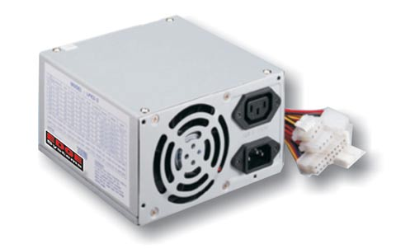
Voltajes de la fuente de poder
Integrantes:
José Luis Chacón

Slide 2
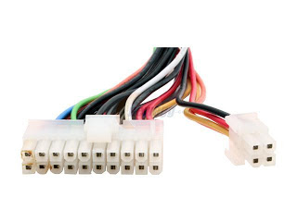
Introducción: Cable principal
Equipo requerido:
Fuente de poder
Multímetro
Clip o cable
Herramientas:
Desarmador de cruz
Pulsera antiestática
Procedimiento:
Desconectar el cable eléctrico
Retire la cubierta del CPU quitando los tornillos que la sujetan.
Desconectamos el cable de la fuente de poder a la tarjeta madre
Conectar el cable de energía de la CPU
Posicionar la escala del multímetro a corriente directa (DCV).
Puentear con un clip o un cable los cable verde y negro
Verificar cada uno de los voltajes de la fuente de poder y compararlos con los que se vieron en clase

Slide 3
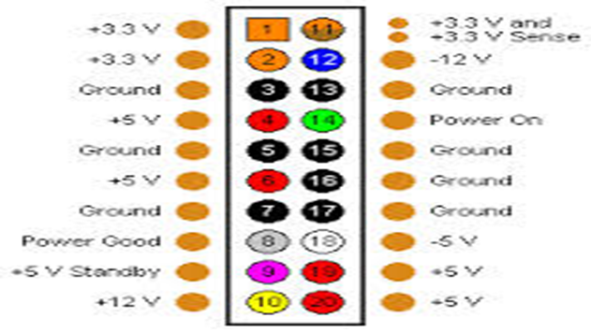
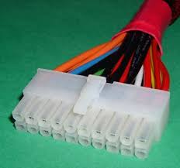
PIN | Resultado | Valor Esperado
1 (Naranja) | 3.32 V | 3.3v
2 (Naranja) | 3.32 V | 3.3v
3(Negro) | 0.00 V | Tierra
4 (Rojo) | 5.09 V | 5.17v
5 (Negro) | 0.00 V | Tierra
6(Rojo) | 5.09 V | 5.17v
7 (Negro) | 0.00 V | Tierra
8(Gris) | 5.08 V | 5.15v
9(Morado) | 5.06 V | 5.19v
10(Amarillo) | 11.99 V | 12v
11(Naranja) | 3.32 V | 3.3v
12(Azul) | -11.26 V | -11,90v
13(Negro) | 0.00 V | Tierra
14(Verde) | 0.00 V | Potencia Buena
15(Negro) | 0.00 V | Tierra
16(Negro) | 0.00 V | Tierra
17(Negro) | 0.00 V | Tierra
18(Blanco) | NULO | -4.95
19 (Rojo) | 5.09 V | 5v
20 (Rojo) | 5.09 V | 5v
Observaciones:
El pin 12 (Azul) tenia una medida menor a la que se esperaba (7% menos)
La fuente de poder no tenia el pin 18, por lo que no pudimos medirlo.

Slide 4
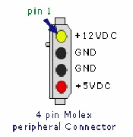
Cable de los Discos Duros
Cables | Valor Buscado | Resultado
Amarillo | +12V | Min (11.97v) Max (12.00v)
Negro | 0V(Tierra) | 0V
Negro | 0V (Tierra) | 0V
Rojo | +5V | 5.09V
Observaciones:
El cable negro del Milímetro siempre va en el centro y el cable Rojo en la Orilla.

Slide 5
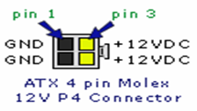
Cable extra del ventilador
Pin | Voltaje Esperado | Resultado
1 (Amarillo) | +12v | +11.98v
2 (Amarillo) | +12v | +12v
En este cable no hubo observaciones.

